Slide 1



Intensive cattle and poultry farming
EU directives & regulations
Václav Orcígr / Arnika

Slide 2
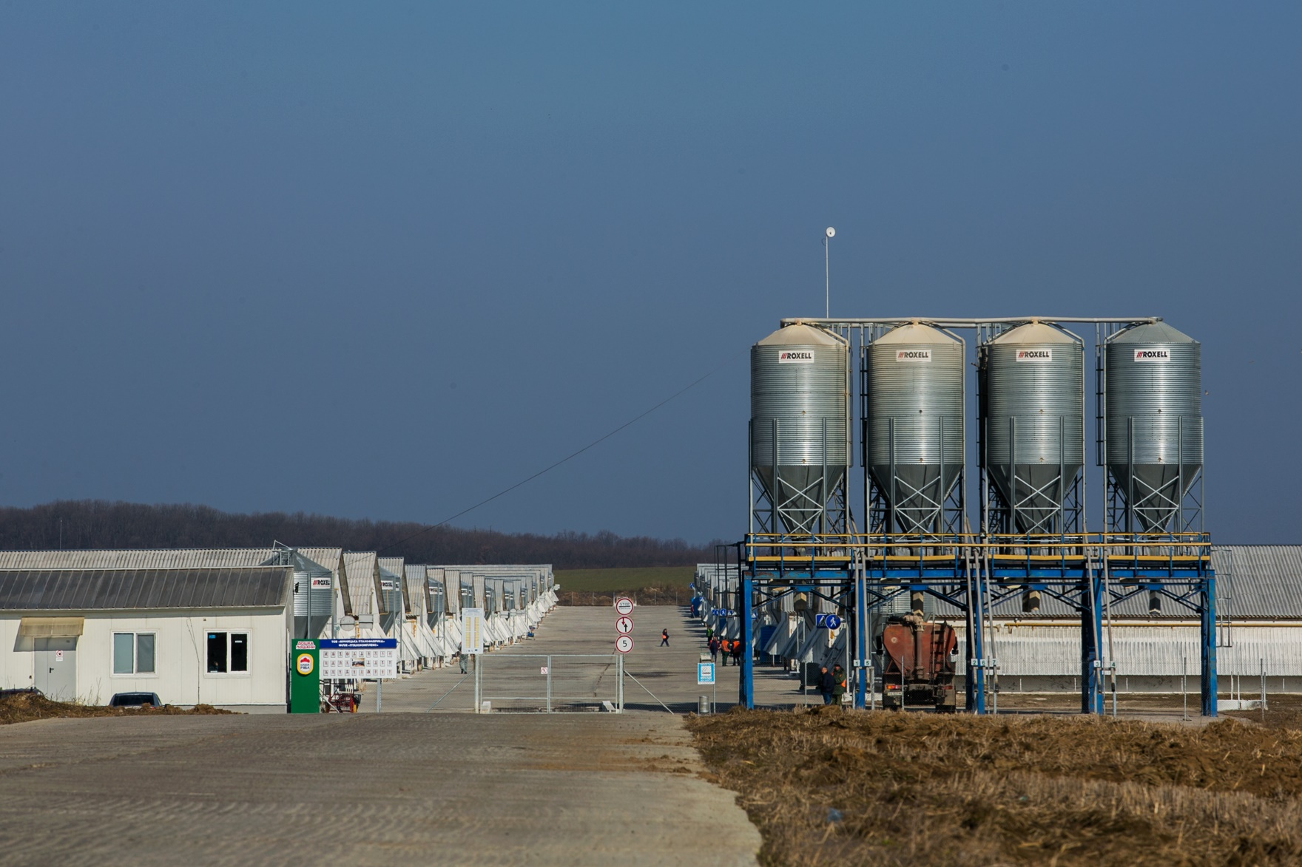

Slide 3
Директива про промислові викиди (2010/75/EU)
IPPC (інтегроване запобігання та контроль забруднення)
2010/75/ЄС:
  > 40 000 голів курей
  > 2000 голів свиней на забій (більше 30 кг)
  > 750 свиноматок
  Найкращі наявні технології (BAT):
  -> харчування; підготовка корму: будинки для курей та свиней (ліміти викидів аміаку + азот, фосфор); гноївка + зберігання помору
  Чехія: інтегровані дозволи (IPPC); нагляд за рекомендованими процедурами

Slide 4
Директива по нітратам (91/676/EEC)
1991
„вразливі території“:
  Поверхневі води або грунтові, джерела питної води – концентрація нітратів перевищує 50мг/л
  Поверхневі води під загрозою погіршення якості води від с-госп джерел нітратів
  Перевірка вразливих територій: періодичність -4 роки
  Плани дій
  Чехія: вразливі території 2003; 2016 – 3-тя редакція

Slide 5
Спільна сільськогосподарська та грантова політика ЄС
2 напрямки
  1) прямі платежі: базові вимоги Регуляції Ради Європи no. 73/2009
  2) програми сільського розвитку a. o. SEA; модернізація сільськогосподарських холдингів…
  Чехія: вимоги по фінансуванню для кожної Директиви; механізм узгодженності (cross compliance)

Slide 6
Рамкова водна Директва та викиди у повітря
2000/60/ЄC
  „12 водних пунктів“ – запровадження та огляд ключових аспектів виконання Рамкової Водної Директиви (міжнародний та локальний рівень; 12-ий пункт => участь громадськості у плануванні управління річковим басейном)
  Aміак = один з найбільших забруднювачів; => Пакет чистого повітря
    2016/2284/EU

Slide 7
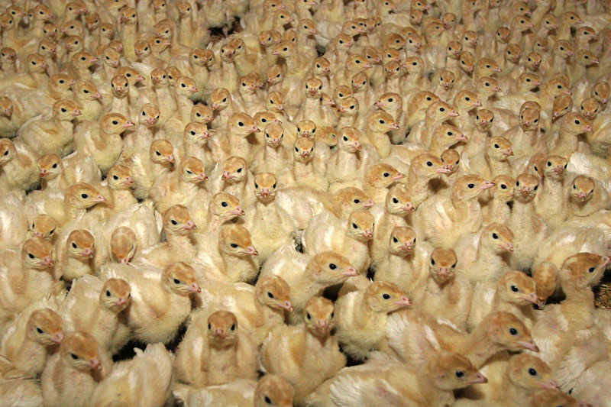
Як щодо тварин?
Директива по добробуту тварин
  2007/43/ЄC (вирощування курей)
  5,9 млрд бройлерів вирощуються на м’ясо в ЄС щорічно
  Макс.щільність 33 кг/м2 (= близько 5 птахів); до 42 кг/м2
  Хвороби, стандарти забиття, …

Slide 8

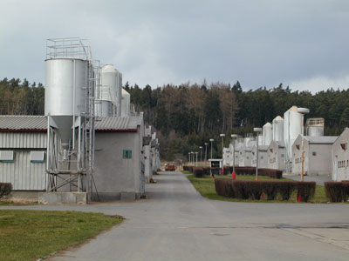
Приклад свинокомплекс lety (cz)
Комплекс інтенсивного вирощування свиней на місці колишнього конц.табору часів Другої Світової

Slide 9
Дякую за увагу!

